Slide 1
Паттерн Интерпретатор

Slide 2
Определение и цель
Паттерн "Интерпретатор" — это поведенческий шаблон проектирования, предназначенный для интерпретации предложений, написанных на некотором языке. Основная задача состоит в том, чтобы определить грамматику языка и разработать механизм для перевода строк, соответствующих этой грамматике, в команды или действия.
Его основная цель — облегчить процесс понимания и исполнения выражений, представленных в форме, соответствующей определенной грамматике. Вместо написания сложного парсера для каждой новой задачи, паттерн "Интерпретатор" предлагает универсальный подход к обработке различных типов выражений, предоставляя гибкий и модульный способ работы с грамматиками.

Slide 3
Проблематика
Представьте, что вам нужно создать систему, способную понимать и обрабатывать запросы, представленные на определенном языке. Например, это может быть система команд для калькулятора, языковая среда программирования или любой другой инструмент, работающий с языком запросов. Вам необходимо обеспечить удобный и эффективный способ анализа и исполнения этих запросов. Здесь и приходит на помощь паттерн "Интерпретатор".
Чтобы решить проблему интерпретации сложных выражений, паттерн "Интерпретатор" предлагает разбить выражения на отдельные составляющие и обрабатывать их последовательно. Для этого создается набор классов, каждый из которых представляет определенный фрагмент выражения. Эти классы работают совместно, интерпретируя общее выражение согласно правилам заданной грамматики.

Slide 4
Структура паттерна
AbstractExpression (Абстрактное Выражение):Определяет абстрактный интерфейс для всех узлов синтаксического дерева. Обычно содержит метод interpret, который принимает контекст и возвращает результат интерпретации.
TerminalExpression (Терминальное Выражение):Представляет терминальный узел синтаксического дерева. Эти узлы обрабатывают конкретные данные и возвращают результаты.
NonterminalExpression (Нетерминальное Выражение):Представляет промежуточные узлы синтаксического дерева. Они объединяют и интерпретируют несколько выражений.
Context (Контекст):Хранит глобальную информацию, необходимую для интерпретации. Контекст передается каждому узлу дерева и используется для передачи данных.
Client (Клиент):Собирает синтаксическое дерево и вызывает метод interpret для начала процесса интерпретации.

Slide 5
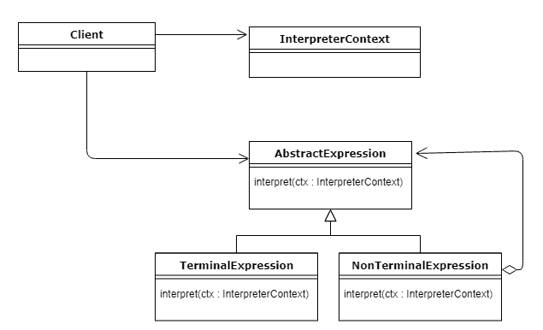
UML-диаграмма

Slide 6
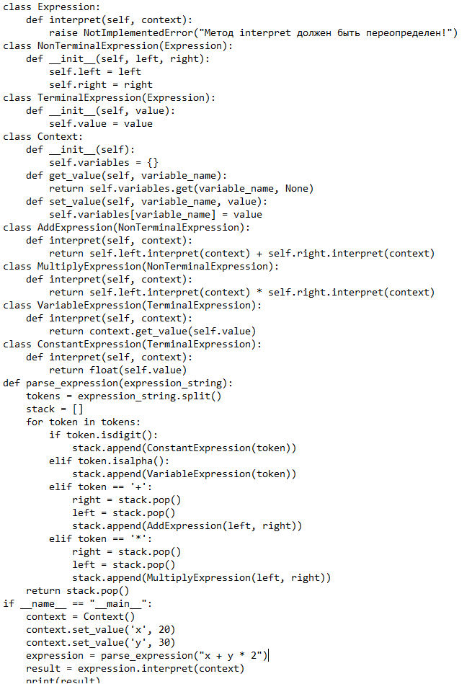
Пример кода на Python и C++

Slide 7
Преимущества
Гибкость: Легко добавить новые правила грамматики, просто создавая новые классы выражений.
Модульность: Разделение обязанностей между классами делает код более понятным и поддерживаемым.
Расширяемость: Возможность добавления новых операторов или правил без изменения существующих классов.
Повторное использование: Классы выражений могут использоваться повторно в разных контекстах.

Slide 8
Недостатки
Сложность реализации: Создание сложной грамматики требует значительных усилий и ресурсов.
Производительность: По мере увеличения количества выражений производительность может ухудшаться.
Поддержка: Поддержание и модификация большого числа классов выражений может стать трудоемкой задачей.

Slide 9
Заключение
Паттерн "Интерпретатор" — мощный инструмент для работы с грамматиками и интерпретацией выражений. Он особенно полезен в случаях, когда требуется интерпретировать язык с простыми правилами. Тем не менее, его применение требует внимательного подхода к проектированию и реализации, учитывая возможные сложности и ограничения.

